Slide 1
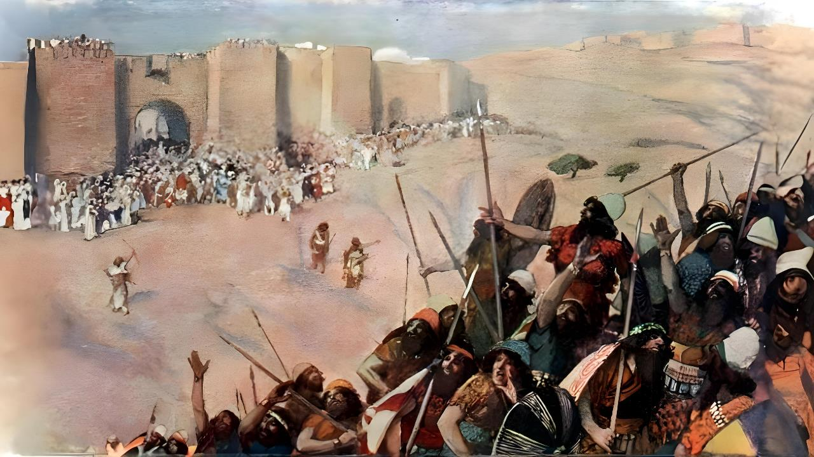
KALOU E VALU ENA VUKUMU
Lesson 5, Noveba 1, 2025
Notes:
GOD FIGHTS FOR YOU

Slide 2

“A sa rawata kece na tui oqori ko Josua kei na kedra vanua ena gauna ga ko ya, ni sa totaki ira na Isireli ko Jiova na Kalou ni Isireli”
Josua 10:42
Notes:
⁴² A sa rawata kece na tui oqori ko Josua kei na kedra vanua e na gauna ga ko ya, ni sa totaki ira na Isireli ko Jiova na Kalou i Isireli.

Slide 3

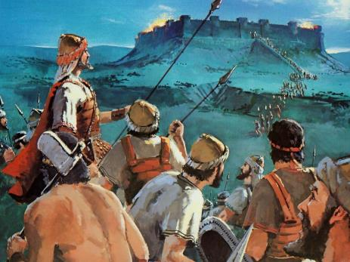
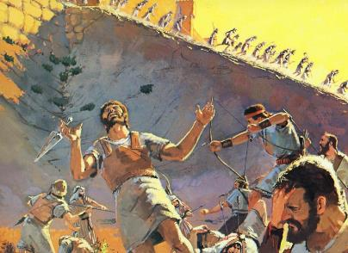
Na kena kilai vakavinaka na I valu ka vakavuna me mai tawana na vanua ko Kenani ko Isireli e sega ni ka rawarawa.
Me vaka ga na nona a sega ni nakita na Kalou me tiko na I valavala ca, e sega talega ni nakita vakakina na veivaluvaluti
Ia na cava ga me mate sara kina e lewe vuqa na tamata? E na rawa beka ni da kawa ni I valu “vakalotu"?
Me rawa ni da kila vakavinaka na leqa oqo, sa dodonu me da dikeva mada na vakasama vakai Vola Tabu me baleta na I valu kei na veika vakamareqeti vakayalo ka sa rawa tu me vakacacani ena gauna bibi oya.
E baleta na dautalaidredre
E a baleta na lewa dodonu
Vakasama vakai Vola tabu baleta na I valu
Vakarusai ena nodra digidigi
Qara na tikosautu
Notes:
Understanding the war that led Israel to take possession of the land of Canaan is not an easy matter.
So why did so many people die? Can that war be considered "holy"?
To understand this problem, we must delve into the biblical concept of war and the moral values at stake at that critical moment in history.
A matter of iniquity
A matter of justice
The Biblical Concept of war
Destroyed by their own choice
Seek peace

Slide 4

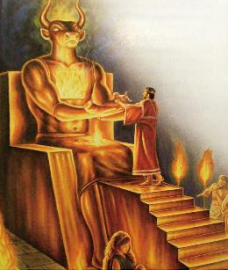
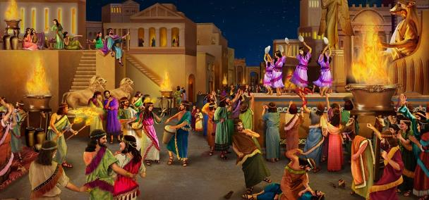
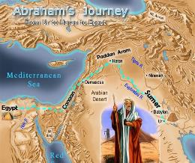
E A BALETA NA DAUTALAIDREDRE
“Ia ena kena I ka va ni tabatamata era na lesu tale mai ki ke; ni sa sega ni sinai edaidai na nodra I valavala ca na luvei I Amori.” (Vakatekivu 15:16)
Na vakekeli e sa vakadinadinataka ni sokalou vaka Kenani e sai koya sara ga ka tukuna na I Vola Tabu: daucakaisausau, daurairai, dautaroga na tamata sa mate, daucurumi... Vakacabora na luvena ena bukawaqa! (Vakarua 18:9-12).
E vakuri oqo ena I valavala ni “dauveibutakoci e valenisoro” – o koya ka sega sara ga ni savasava – ka ra dau vakayacora na bete kei na bete yalewa.
E dina ni sa rabailevu sara na kena vakayacori qai yaco na gauna nei Eparama, na Kalou e solia e 400 na yabaki me ra vakavinakataka kina na nodra I valavala.
Na I valavala veivakacalai oqo ka kauta mai na toroso -bu ni bula vakayalo ka susuga cake na veika vaka -sisila kecega, sa gadrevi me ra muduki. Na nodra vaka -wabokotaki na kai Kenani ena tinia ena dua na I musu ni gauna—na torosobu ni bula ni kawatamata.
Notes:
A MATTER OF INIQUITY

Slide 5

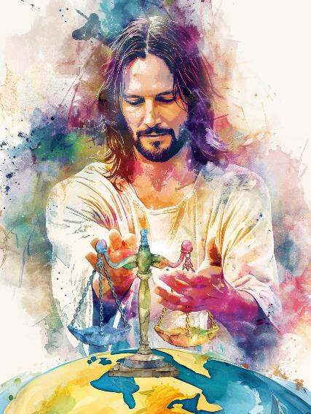
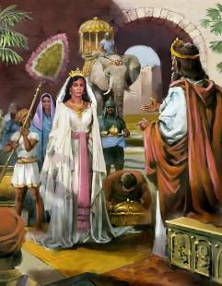
E A BALETA NA LEWADODONU
“Sa lewai ira na tamata yalododonu na Kalou, a sa cudru na Kalou ena veisiga kecega vei ira na tamata I valavala ca. Kevaka sa sega ni saumaki mai, ena vagatara na nona I seleiwau; sa kaloca oti na nona dakaititi, ka vakarautaka” (Same 7:11-12)
Na loloma kei na lewa dodonu erau yavutu ni nona I tovo na Kalou. Oqo e vakaraitaki koya ni turaganilewa dodonu ka sega ni veibaleya -ki, o koya ka vosota vakadede me veivutuni na I tamata ca, ia ka sega ni vosota na ca me tawamudu.
Na I valu me rawai Kenani e sega ni vakayacori me vakalevutaki kina nona matanitu, ena lewa ga va Kalou me vakayacori na I totogi donu ki vei ira na tamata ca era tawani Kenani tu.
Ai naki ni Kalou me tauyavutaka e dua na mata -nitu dodonu ena vanua ko ya, ka me I vakarai -taki ki vei ira na veimatanitu kece, ka vakauqe -ti ira me ra laveta cake na nodra vakasama ni bula vakayalo, ka me rawati kina na tiko sautu, dodonu e vuravura taucoko (Vakarua 4:5-6).
A tamata ni I valu ka turaganilewa, na Kalou sa vakadeitaka ni sa guta me vakayacora, vakataudeitaka ka maroroya na veiliutaki ni nona I vunau ka I yaloyalo ni nona I tovo.
Notes:
A MATTER OF JUSTICE
¹¹ Sa lewai ira na tamata yalododonu na Kalou, A sa cudru na Kalou e na veisiga kecega vei ira na tamatai valavala ca. ¹² Kevaka sa sega ni saumaki mai, ena vagatara ko koya na nonai seleiwau; Sa kaloca oti na nona dakai titi, ka vakarautaka.

Slide 6

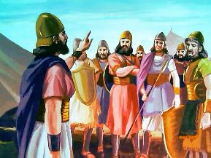
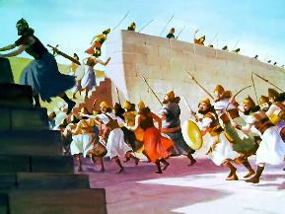
NA VAKASAMA VAKA I VOLATABU ME BALETA NA I VALU
“Mo ni kila mada edaidai, ni sa liutaki kemuni yani ko Jiova na nomuni Kalou, vaka na bukawaqa katakata: ena vakaoti ira, ka vakamalumalumutaki ira e matamuni: ia ko ni na vakasavi ira kina, ka vakaoti ira vakusakusa, me vaka ka kaya vei kemuni ko Jiova (Vakarua 9:3)
Mai na I Vola Tabu, e yalani na I valu ena so ga na veika vakatabakidua me vaka e vakatulewataka na Kalou ga vakataki koya. E kovuti na I valu ena kena lawa ka lewa na Kalou:
E vakatabuya me ra vakamataivalu
Sega ni saumi na sotia, ka so na gauna e sega ni vakatara me ra tara na I toki ni valu
Na veivaluvaluti e qai mai vakatarai ga ena me tawani kina se me ra taqomaki na Vanua Yalataki ena I tabagauna ka volai ena I Vola Tabu
Era liutaki mai vei ira na parofita ceguvi mai vua na Kalou (Mosese, Josua etc)
Na vakavakarau vakayalo e gadrevi ni bera na I valu
O koya na Isireli ka sega ni muria na lawa ni I valu ena okati me meca.
Ena vuqa ga na gauna, na Kalou sara ga e curutakosova na I valu
Notes:
THE BIBLICAL CONCEPT OF WAR

Slide 7

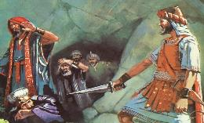
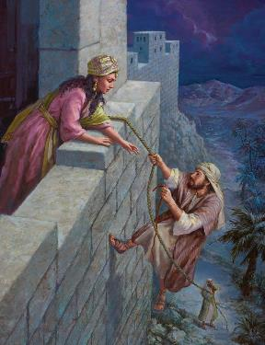
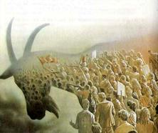
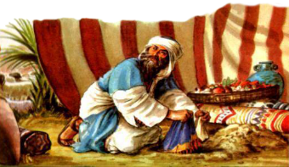
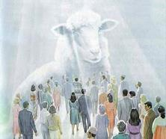
VAKARUSAI ENA NODRA DIGIDIGI
“A sa samuta ko Josua na vanua vakaulunivanua kecega, kei na vanua sa no vaka ki na ceva, kei na vanua vakabuca, kei na vanua vakamataniwai, kei na nodra tui kecega: sa sega ni laiva e dua me vo tu, sa vakamatea sara na ka kecega sa bula, ka vakarota kina ko Jiova na Kalou ni Isireli.” (Josua 10:40)
Na I talanoa taucoko kei Kenani e I talanoa vakataba -kidua ga ni veivakarusai. Na ka kecega sa bula me na vakamatei (Vakarua 20:16-18; Josua 10:40).
O ira ka lesi me vakamatei ka talairawarawa vua na Kalou era bula (e.g., Reapi)
O ira na Isireli ka talaidredre vua na Kalou era vakamatei (e.g., Ekani).
Ia e 3 na ka e vakatarai:
Ena mata ni Kalou, na kai Kenani kei na Isireli era raici ni ra tautauvata: sega ni totaki e dua. Na kedrau duidui ga oya, ni so era lomaqa ka digitaka me tomana tikoga na nodra veisaqasaqa kei na Kalou, ni ra digitaka eso me ra talairawarawa.
Ia na vakatulewa e noda tikoga. Ni sa lesu mai o Jisu, eda vakabulai se vakarusai ena vuku ga ni noda digidigi.
Notes:
DESTROYED BY THEIR OWN CHOICE

Slide 8

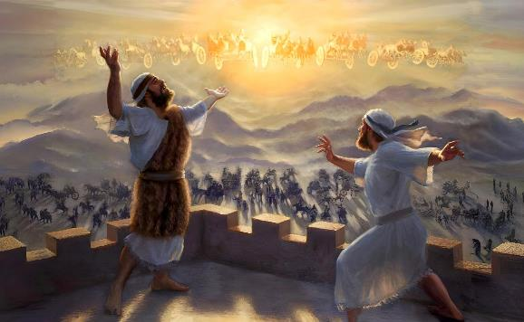
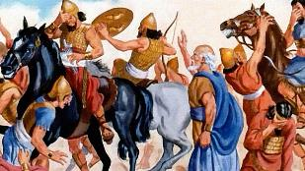
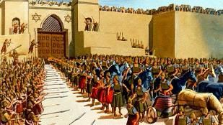
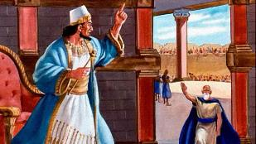
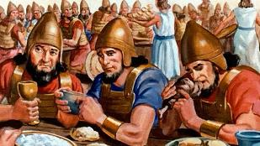
QARA NA TIKOSAUTU
“Ia kau na cakava na nomu mataveilewai me vu ni veivakacegui, kei na dauniveivakasaurarataki me vu ni valavala dodonu” (Aisea 60:17b NIV)
O Jisu e vakatokai me “Tui ni Sautu,” (Aisea 9:6). E kauta mai na vakacegu, ka na lewa ena vakacegu (Joni 14:27; Aisea 60:17).
Ia me yacova na gauna ena qai yaco mai kina na nona matanitu sautu, eda na tikoga ena vanua ni veivaluvalu -ti, luvuci ena veiraravui ni vinaka kei na ca.
Ni buku druadrua mai Tocani na mataivalu nei Siria me vesuki Ilaisa kina na parofita, e sega ni kerea o koya na na mataivalu ni Kalou ka wavoliti koya me vakarusa na mataivalu nei Siria. Ia e kerea me liutaki na mataivalu mataboko oqo ki Samaria, ni ra e kea, me vakaveivinakatitaki rau e rua na matanitu veimecaki oqo (2 Tui 6:12-23).
Oqo ai vakaraitaki ni vakavuvuli nei Jisu ki vei keda: meda segata na veivinakati ena gauna ni veivaluva -luti. Mo rawa na ca ena vinaka (Roma 12:20-21).
Notes:
SEEK PEACE

Slide 9

“Na nodra vakarusai vakadua na lewenivanua e Jeriko sa vakayacori ga kina na lewa ka vakaroti taumada vei Mosese me baleti Kenani [...] Kivei ira e lewe vuqa, na I vakaro oqo e vaka me veibasai kei na yalo ni loloma kei na lolomasavu ka cavuti ena vei tiki ni I Vola Tabu tale eso, ka ra lecava ni dina oqo e tutaka na vuku tawavakaiyalayala kei na vinaka. Na Kalou sa vakarau me tauyavutaki Isireli e Kenani, me teivaka ena kedra maliwa e dua na matanitu kei na veiliutaki ka vakavotukanataka na Nona matanitu e vuravura. E sega walega ni na lesi me nodra na lotu dina, me ra na vakadewataka talega na kena I vakavuvuli e vuravura taucoko. Ko ira na kai Kenani, era sa vakasabusabutaki ira tu ena I vakarau lolovira duadua ni qaravi matakau, ka sa yaga me vakasavasavataki na vanua ena ka ka na tarova na kena vakayacori na nona I naki yaloloma na Kalou.”
EGW (Patriarchs and Prophets, p. 492)
Notes:
The utter destruction of the people of Jericho was but a fulfillment of the commands previously given through Moses concerning the inhabitants of Canaan [...] To many these commands seem to be contrary to the spirit of love and mercy enjoined in other portions of the Bible, but they were in truth the dictates of infinite wisdom and goodness. God was about to establish Israel in Canaan, to develop among them a nation and government that should be a manifestation of His kingdom upon the earth. They were not only to be inheritors of the true religion, but to disseminate its principles throughout the world. The Canaanites had abandoned themselves to the foulest and most debasing heathenism, and it was necessary that the land should be cleared of what would so surely prevent the fulfillment of God’s gracious purposes.”

